Slide 1
2021-2027 : nouveau programme, nouveaux défis.
Caroline ROBBEETS
Directrice adjointe
Animation territoriale – Wallonie
17 octobre 2023, Naninne

Slide 2
Politique de cohésion
Green deal
Socle européen des droits sociaux
Transfrontalier (Volet A)
Transnational (Volet B)
Interrégional
(Volet C)
RUP
(Volet D)
73 programmes
14 programmes
4 programmes
5 programmes
Interreg
ICE
Notes:
Rappeler que Wallonie est impliquée dans 3 programmes transfrontalier & 1 programme transnational

Slide 3
Notes:
L’ADN de tout programme repose sur :
- un territoire,
- une stratégie,
- un budget,
- une gouvernance.

Slide 4
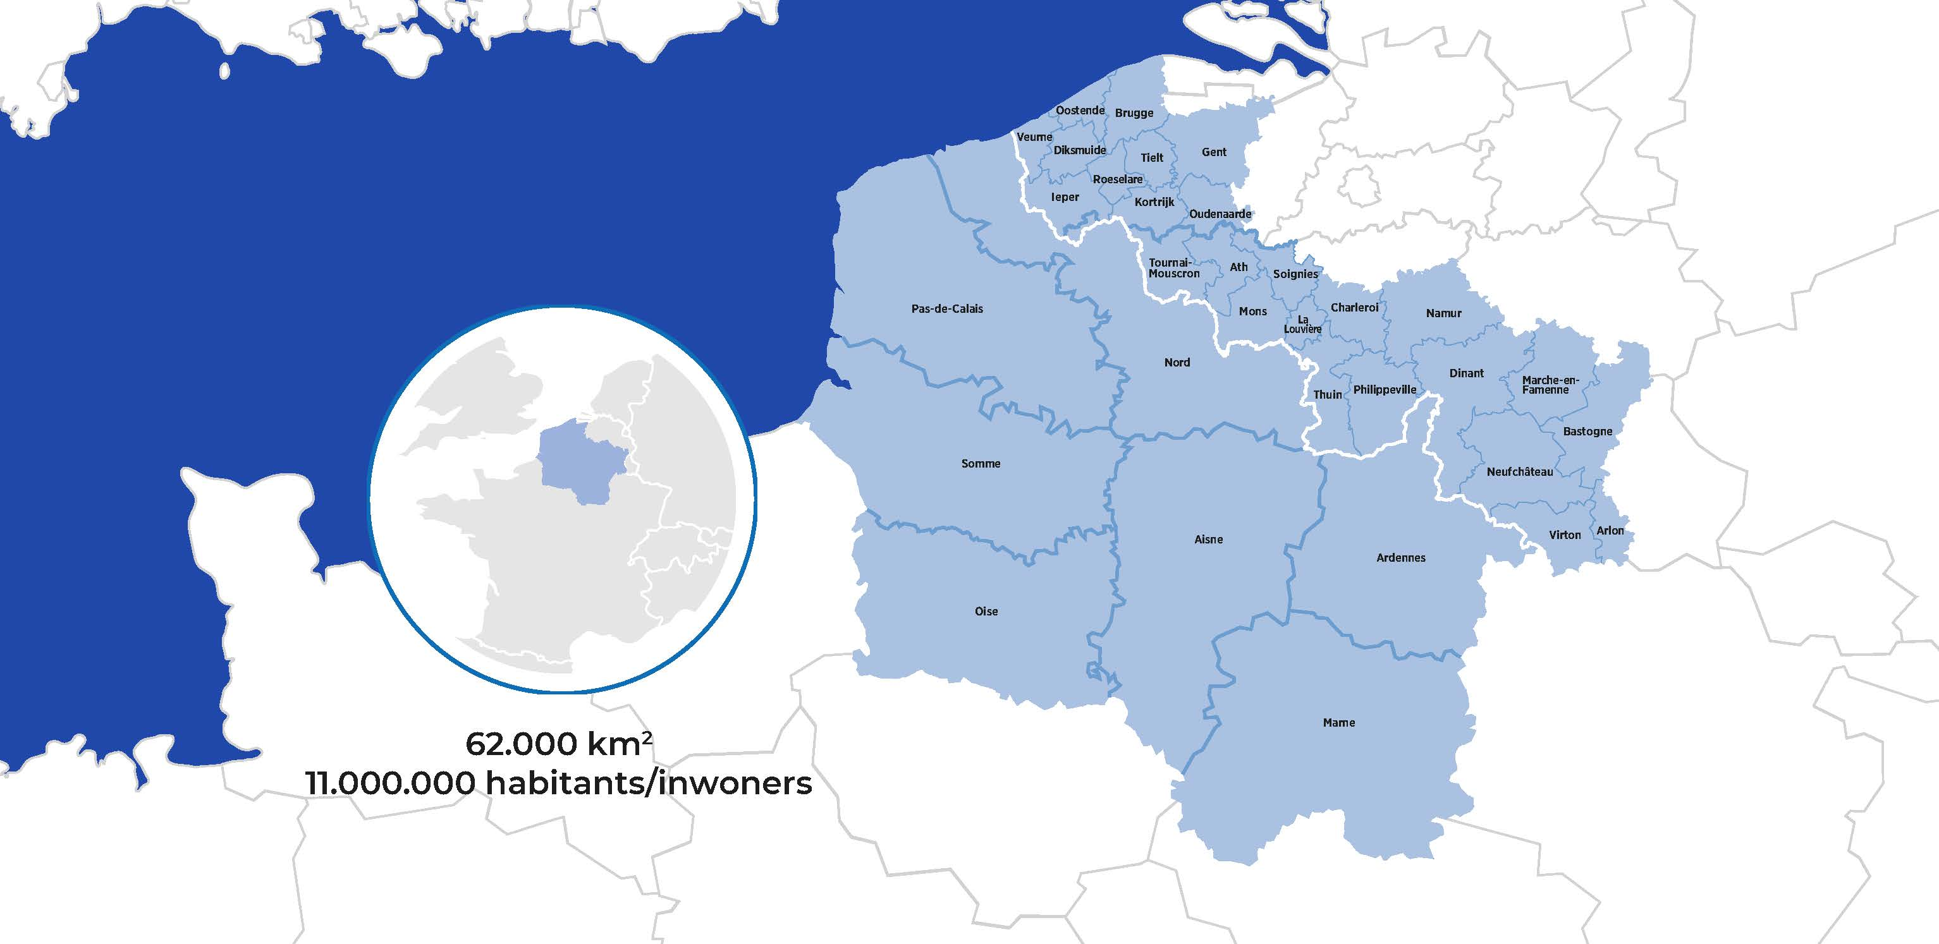
Carte d’identité du programme Interreg VI Identiteitskaart van het Interreg VI-programma

Slide 5
02
Une Europe plus intelligente
Une Europe plus verte
Une Europe plus connectée
Een slimmer
Europa
Een groener Europa
Een meer verbonden Europa
01
03
05
Une Europe plus sociale
Une meilleure
gouvernance
Een beter beheer
Een socialer Europa
04

Slide 6
L’idée de projet Het projectidee
Priorité 1 - Soutenir l’économie via la recherche et l’innovation
Prioriteit 1 – Ondersteunen van de economie via onderzoek en innovatie
Priorité 2- Relever les défis liés aux changements climatiques et à l’environnement
Prioriteit 2 – Aanpakken van de uitdagingen gelinkt aan klimaatverandering en milieu
Priorité 3 – Accroitre la mobilité transfrontalière, multimodale et durable
Prioriteit 3 – Bevorderen van een grensoverschrijdende, multimodale en duurzame mobiliteit
Priorité 4 - Soutenir la cohésion sanitaire, sociale, culturelle et touristique du territoire
Prioriteit 4 – Vergroten van de territoriale cohesie op vlak van gezondheidszorg en sociale, culturele en toeristische voorzieningen

Slide 7
Les domaines transversaux Transversale domeinen
L’économie circulaire
Circulaire economie
La transformation par le numérique
Transformatie door digitalisering
La transition industrielle
Industriële transitie
Le social
Het sociale domein
L’éducation
Onderwijs
La formation
Opleiding
La transition écologique
Ecologische transitie

Slide 8
Carte d’identité du programme Interreg VI Identiteitskaart van het Interreg VI-programma
29%
Taux d’intervention FEDER
Het EFRO-steunpercentage
60%
70% projet-pilote d’un portefeuille
70% koepelproject van portefeuille
SLIMMER
France-Wallonie-Vlaanderen
PLUS INTELLIGENTE
PLUS VERTE
GROENER
268 M € FEDER
27%
9%
Meilleure gouvernance
PLUS CONNECTEE
BETER BEHEER
MEER VERBONDEN
28%
7%
68,7%
SOCIALER
PLUS SOCIALE

Slide 9
L’idée de projet
Het projectidee
Problématique / Opportunité transfrontalière
Plus-value transfrontalière
Mise en œuvre transfrontalière
Impact transfrontalier
Grensoverschrijdend probleem / opportuniteit
Grensoverschrijdende meerwaarde
Grensoverschrijdende uitvoering
Grensoverschrijdende impact

Slide 10
L’idée de projet Het projectidee
Stratégie du programme
Logique d’intervention
Programmastrategie
Interventielogica
Notes:
CR

Slide 11
Les instruments De instrumenten
Le projet
Le portefeuille de projets
Le micro-projet
Het project
De projectenportefeuille
Het microproject

Slide 12
Le dépôt du projet Indiening van het project
Procédure entièrement dématérialisée
2 Phases
Bilingue (FR/NL)
Depôt par le chef de file
Volledig papierloze procedure
Tweestapsprocedure
Tweetalig (FR/NL)
Indiening door de projectleider

Slide 13
Calendrier (pour info)
Timing (ter info)
Appel à projets 2
Dépôt
du projet
–
phase 1
Décision
Dépôt du projet
–
phase 2
Décision
Mai 2024
Octobre 2024
Fin Janvier 2025
Avril 2025
Fin 06/2025
Eind 06/2025
Projectoproep 2
Indiening project
–
fase 1
Beslissing
Indiening project
–
fase 2
Beslissing

Slide 14
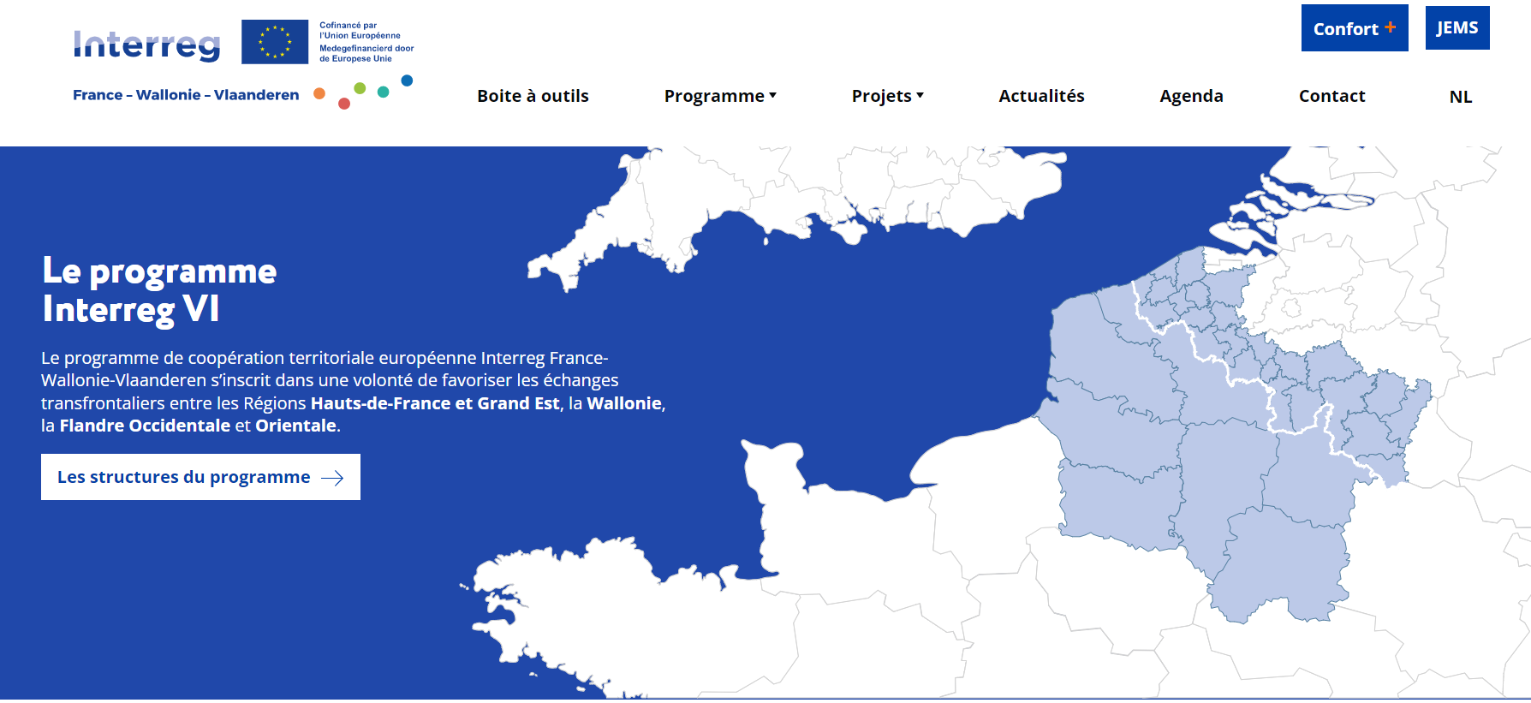
Aide à disposition Beschikbare hulp
-Réseau des animateurs territoriaux
-Site web: www.interreg-fwvl.eu
-Netwerk van territoriale projectadviseurs
- Website: www.interreg-fwvl.eu

Slide 15
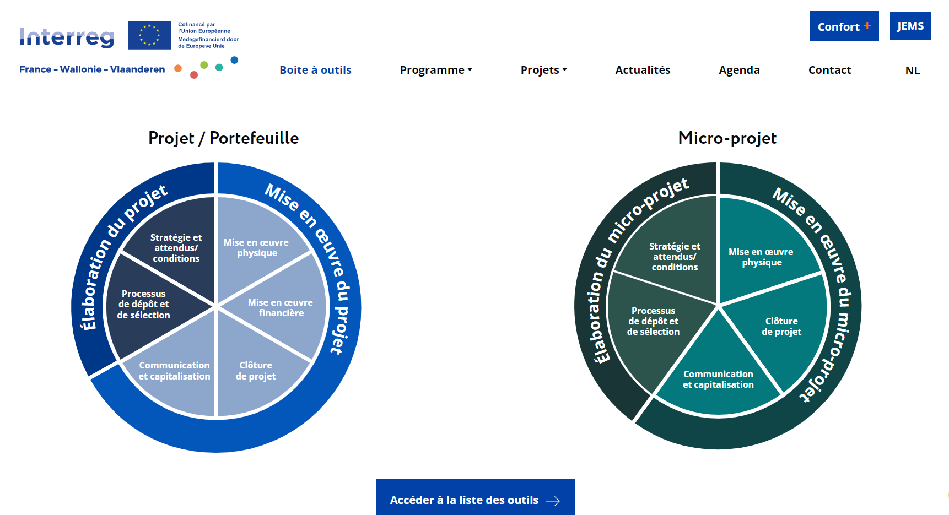
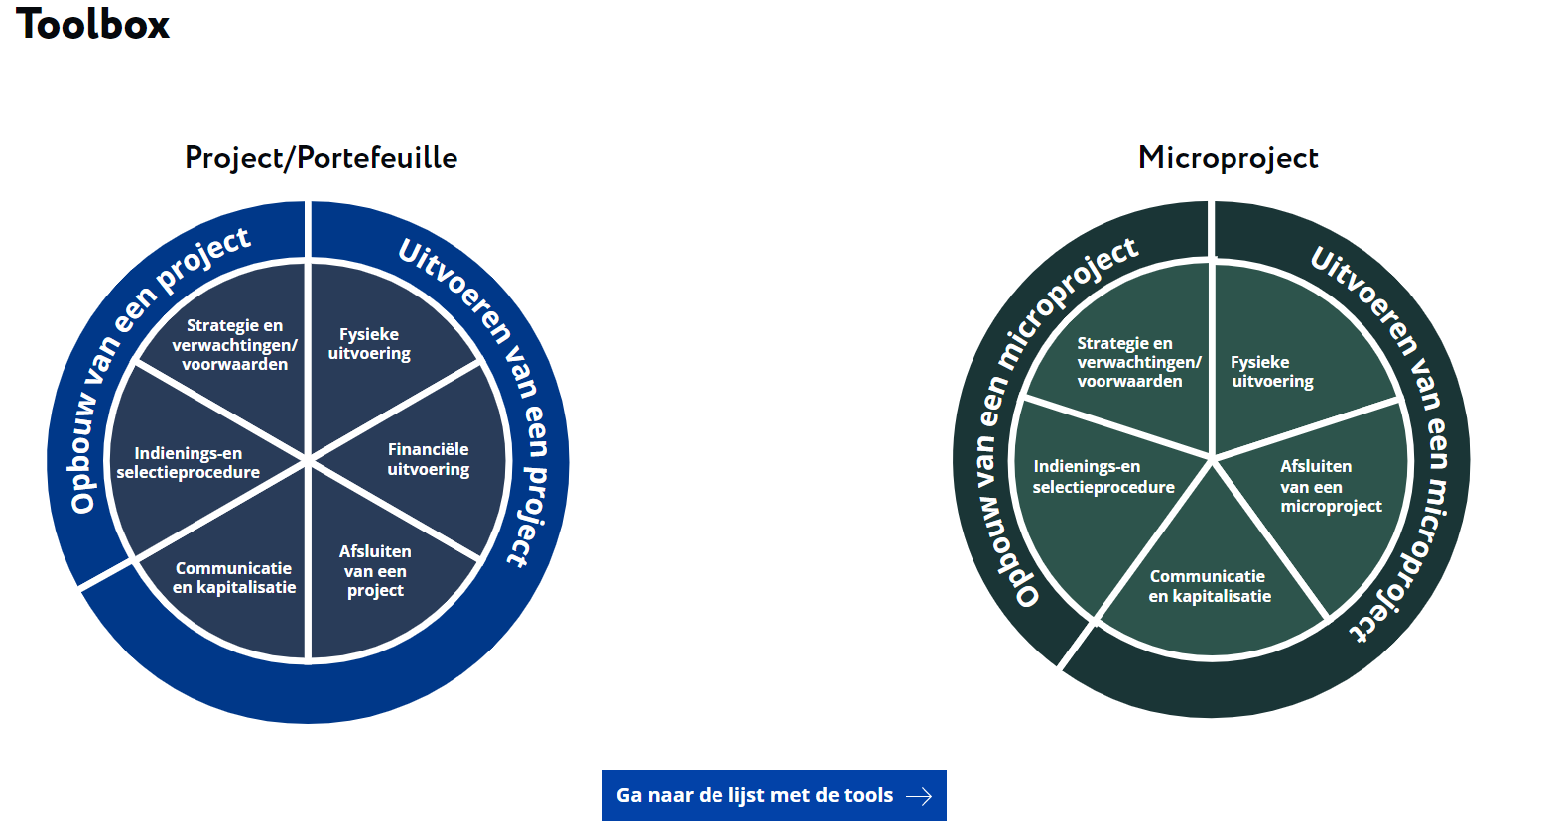
Aide à disposition Beschikbare hulp
-Boite à outils: guides et modèles…
- Banque de données KEEP
Instrumentendoos: handleiding en modellen
- KEEP database
Notes:
Boîte à outils avec les enregistrements des webinaires:
- montage d’un projet ;
- montage d’un portefeuille de projet;
- comment remplir une fiche de candidature PHASE 1;
- les dépenses éligibles.
Mais aussi des une boîte à outils constituées de différentes fiches qui permettent d’avoir une approche en fonction de l’étape dans laquelle le projet se situe.

Slide 16
Gardons le contact
Animateurs territoriaux pour la Wallonie:
Avenue Jean Mermoz, 30
6041 GOSSELIES
Tél: 071/20.98.20
Courriel: info@interreg-fwvl-wallonie.eu
Notes:
Newsletter mais aussi du contact inter-personnel !

